Slide 1
Maths Warm Ups
If you would like to warm up your maths brain before you tackle your main task, have a go at the arithmetic questions. There is one set of questions per day and the answers to follow.

Slide 2
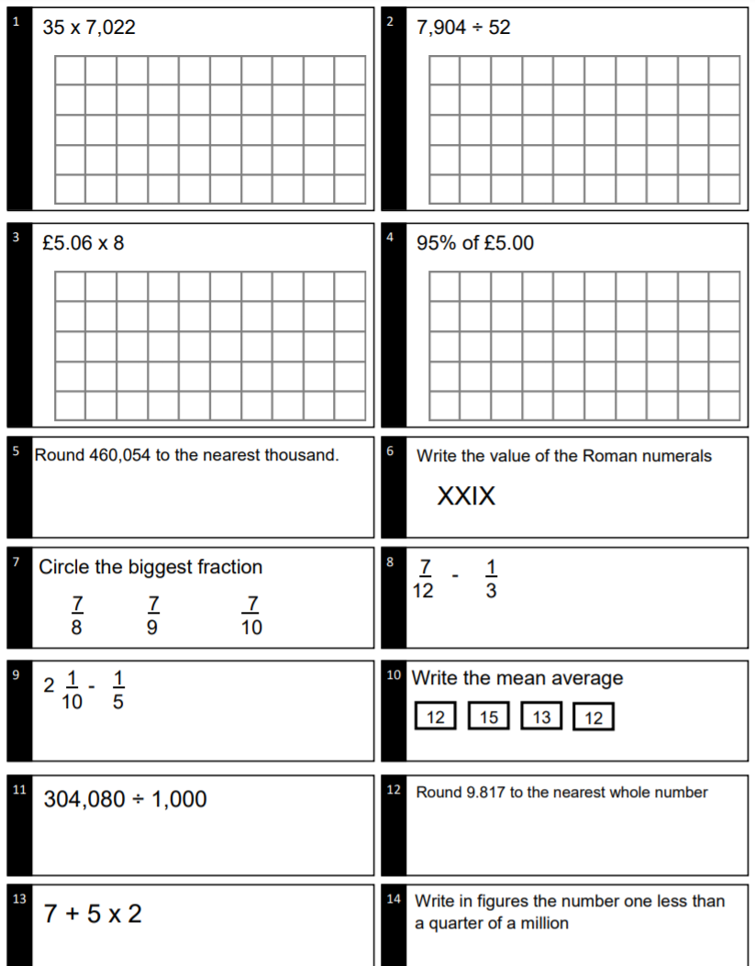
Monday - Questions

Slide 3
Monday - Answers
245,770
2) 152
3) £40.48
4) £4.75
5) 460,000
6) 29
7) 7/8
8) 3/12 or 1/4
9) 1 9/10
10) 13
11) 304.08
12) 10
13) 17
14) 249,999

Slide 4
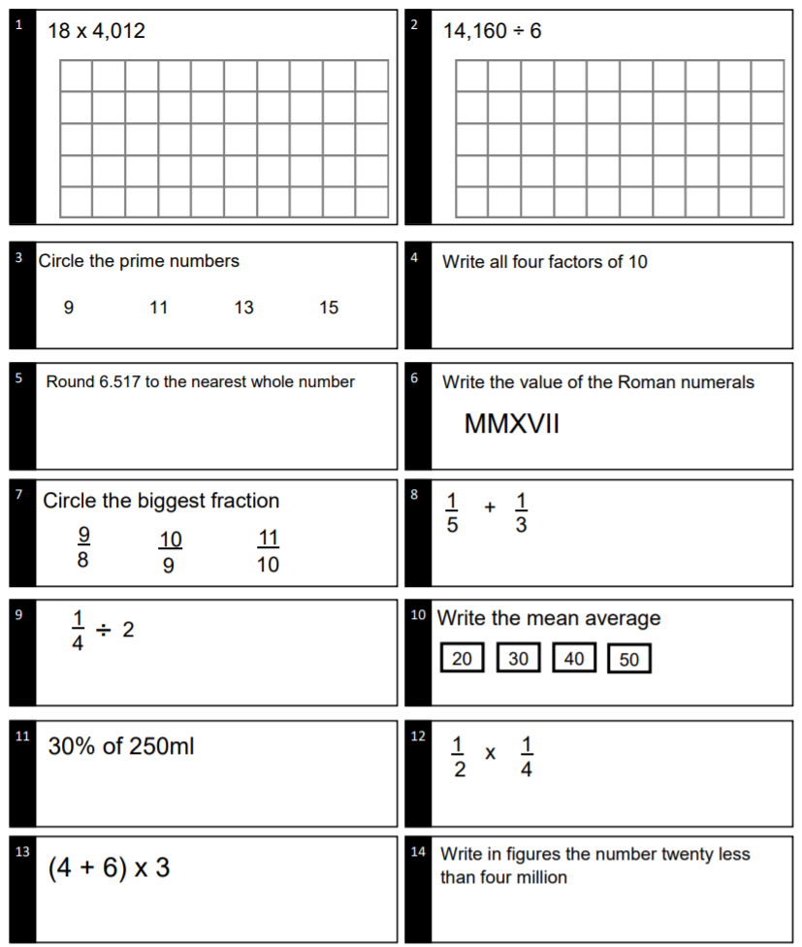
Tuesday - Questions

Slide 5
Tuesday - Answers
72,216
2) 2,360
3) 11 and 13
4) 1, 2, 5,10
5) 7
6) 2017
7) 9/8
8) 8/15
9) 1/8
10) 35
11) 75ml
12) 1/8
13) 4 1/8
14) 2/7

Slide 6
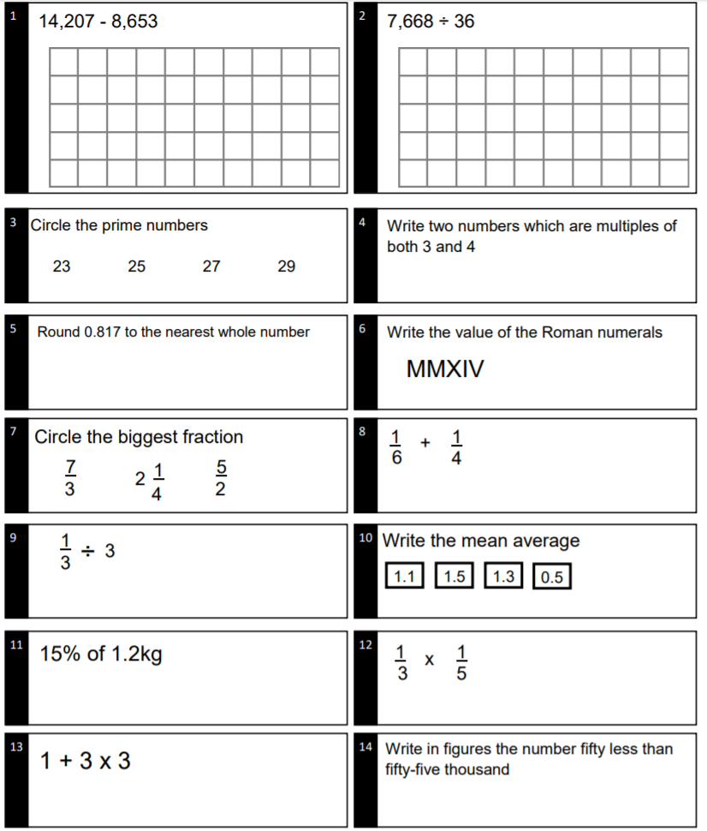
Wednesday - Questions

Slide 7
Wednesday - Answers
5,554
2) 213
3) 23, 29
4) 12, 24, 36...etc
5) 1
6) 2014
7) 5/2
8) 5/12
9) 1/9
10) 1.1
11) 180g
12) 1/15
13) 10
14) 54,950

Slide 8
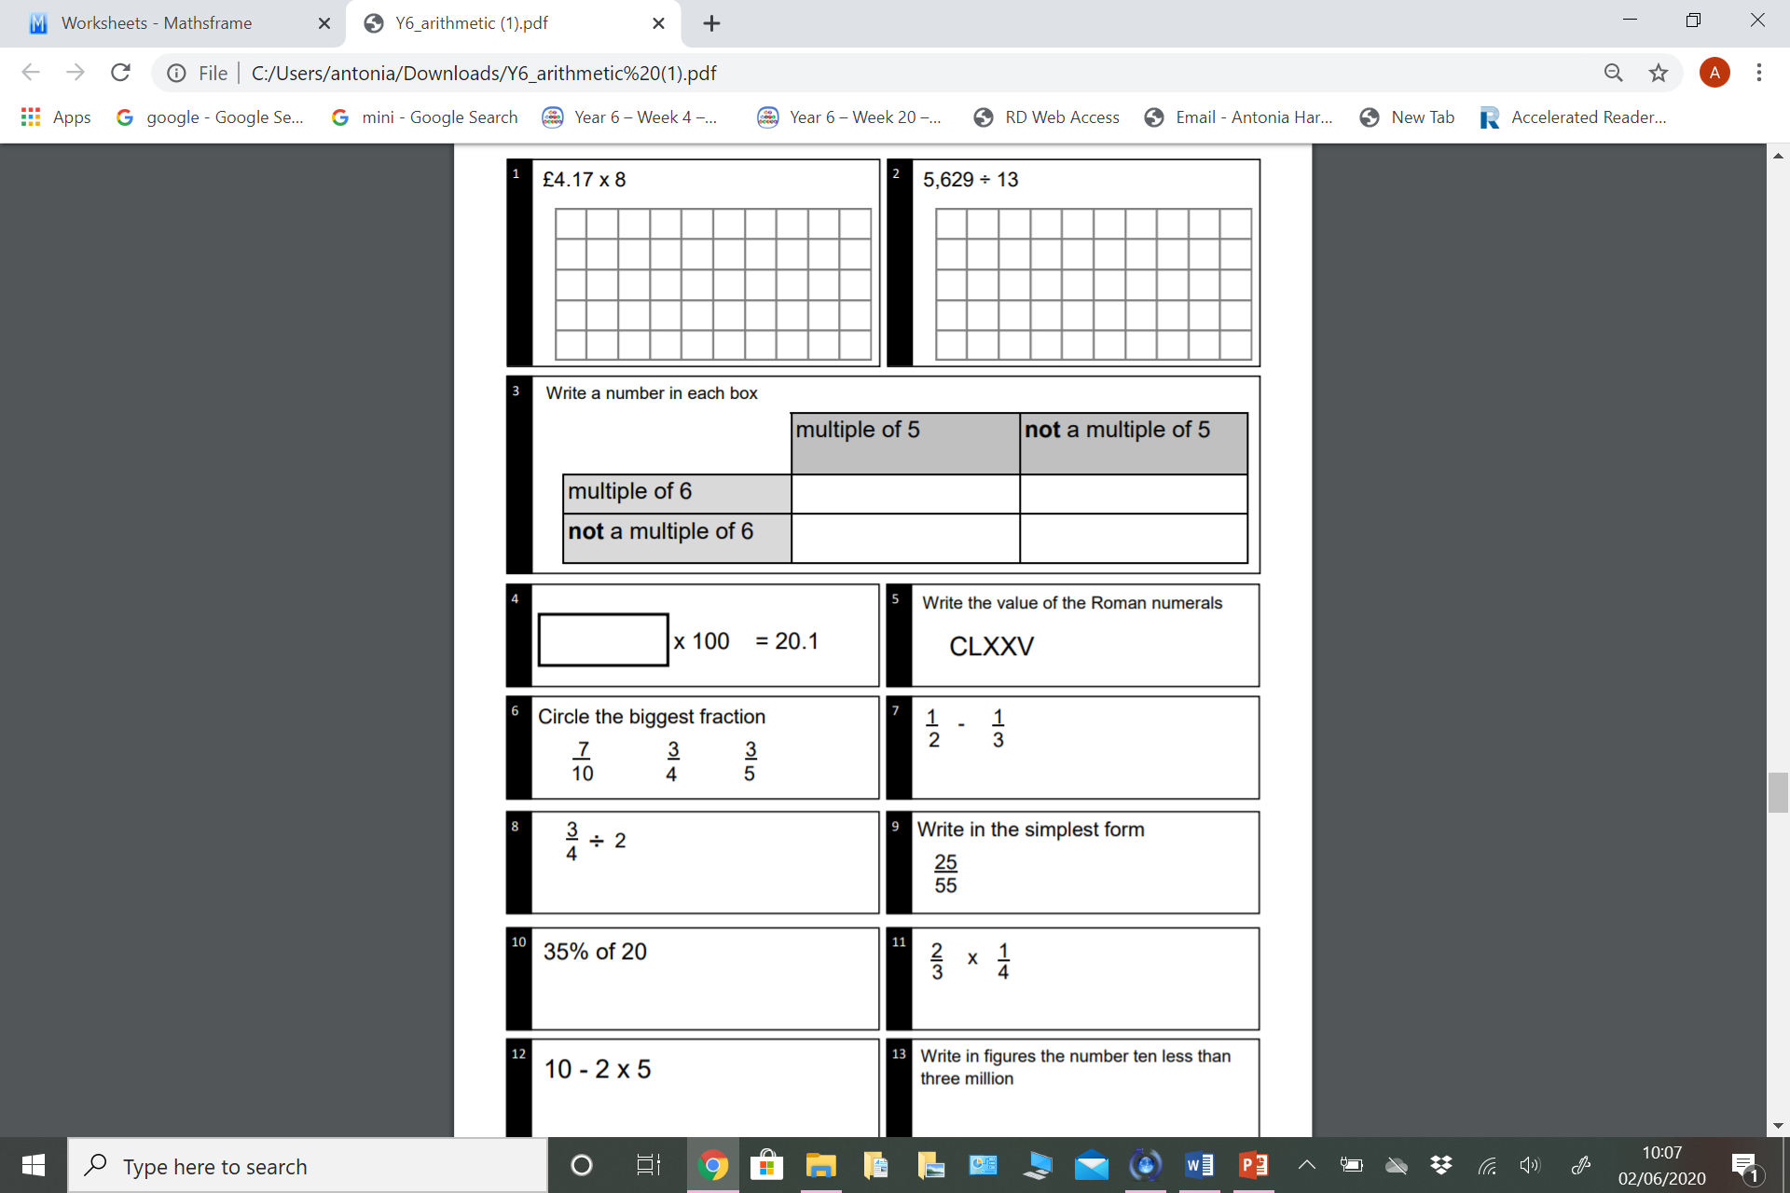
Thursday - Questions

Slide 9
Thursday - Answers
£33.36
2) 433
3) check if they fit
4) 0.201
5) 175
6) 3/4
7) 1/6
8) 3/8
9) 5/11
10) 7
11) 2/12 = 1/6
12) 0
13) 2,999,990

